Slide 1
SİBER GÜVENLİK ÖNLEMLERİ

Slide 2
İnternetin Çocuklara Olumlu Etkileri
Yeni sosyal mecralar sunar.
Dünya görüşlerini geliştirir.
Bilgi edinme olanaklarını artırır.
Birtakım ihtiyaçlarını internet üzerinden gerçekleştirerek zamandan tasarruf sağlar.
Kendi kimliklerini tanımaları ve karakterlerini geliştirmeleri olanağı sağlar.
Kendileriyle aynı fikirde olan kişilerle paylaşımda bulunarak düşüncelerine destek bulmalarını sağlar.
Dünyadaki gelişmelerden düzenli ve hızlı haberdar olmalarını sağlar.

Slide 3
İnternetin Çocuklara Olumsuz Etkileri
Cinsel içerikli mesajlar, fotoğraflar, görüntüler alarak başka kullanıcılar tarafından rahatsız edilmeleri sonucu siber zorbalığa maruz kalabilirler.
Kişisel bilgileri deşifre edilebilir.
Yaşlarına uygun olmayan reklam içeriklerine maruz kalabilirler.
Fiziksel aktivitelere daha az zaman ayırırlar.

Slide 4
İnternetin Çocuklara Olumsuz Etkileri
Kimliğinin deşifre edilemeyeceğini düşünerek kolayca nefret söylemi ya da saygısız davranışlar gösterebilirler.
Yanlış propagandanın ve yanıltıcı bilginin kolayca ulaşılabilir olması nedeniyle, çocuklar bu fikirlerden etkilenebilirler.

Slide 5
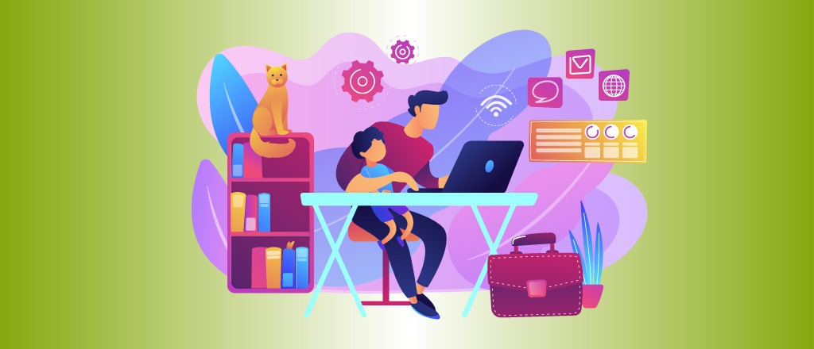
Ailelere Tavsiyeler AİLEMİZİN YENİ ÜYESİNİ TANIYIN
1. En az çocuğunuzu koruyacak kadar İnternet kullanmayı öğrenin.
2. İnternet kullanımında yasaklayıcı değil, zaman açısından sınırlayıcı olun.
3. İnternetin derslerini aksatmasına izin vermeyin.
4. Diğer sosyal aktivitelere katılımını özendirin.
5. İnternet sebebiyle sorumluluklarını yerine getirmemesine fırsat vermeyin.

Slide 6
OLASI TEHLİKELERİ ÖĞRENİN
1. Tanımadıkları kişilerle arkadaşlık
2. Aşırı kullanımın sebep olduğu internet bağımlılığı
3. Fiziki sağlık sorunları
4. Öfke, şiddet ve yalnızlık gibi psikolojik sorunlar
5. Şiddet ve müstehcen içerikli görüntüler

Slide 7
BİLMELERİ GEREKENLERİ ÖĞRETİN
1. İnternette tanımadıkları kişilerden gelen arkadaşlık tekliflerine hayır demeyi
2. Hoşlanmadıkları bir durumu sizinle paylaşmaları gerektiğini
3. İnternet üzerinden gelen cazip, fakat aldatıcı teklifleri reddetmeyi
4. İnternetin gerçek hayattan çok farklı olduğunu
5. Hayatın sadece İnternetten ibaret olmadığını

Slide 8
ÖNCE SİZ ÖRNEK OLUN
1. İnternet kuralları belirleyin ve bunlara önce siz uyun.
2. Çocuklarınızla aranızda aile sözleşmesi imzalayın ve uygulayın. Örnek sözleşme.
3. Belirlediğiniz İnternet kullanım zamanına siz de riayet edin.
4. İnternet dışında aile içi aktiviteler düzenleyin.
5. Çocuğunuzun en iyi ve en güvenilir arkadaşı siz olun.

Slide 9
SOSYAL AĞLARA DİKKAT EDİN
1. Çocuğunuz bu sitelere (örn. facebook) üye ise, sizde üye olup onun arkadaşı olun.
2. Profillerindeki gizlilik ayarlarını yapmasını sağlayın.
3. Tam isim, adres, telefon, okul, özel fotoğraflarını paylaşmamasını söyleyin.
4. Tanımadıkları kişileri arkadaş listelerine eklememelerini söyleyin.
5. Arkadaşı olarak kimlerle arkadaşlık ettiğini aralıklarla kontrol edin.

Slide 10
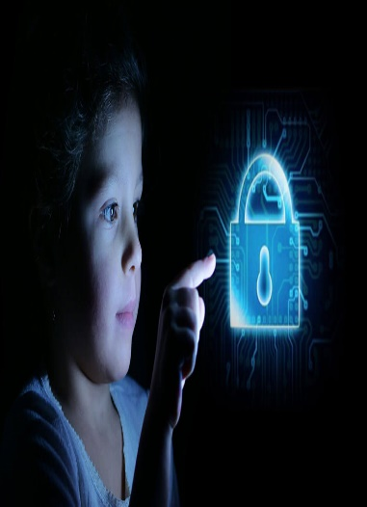
Profillerde Neler Var?
Çocuk Profili
Çocuk Profili listesinde, çocukların ruhsal ve bedensel sağlıklarını olumsuz etkileyecek veya kullanıcıların yabancı kişilerle doğrudan iletişim kurdukları web siteleri yer almamaktadır.
Bu kapsamda sohbet siteleri ile sosyal medya siteleri Çocuk Profilinde yer almazlar. E-posta, anlık mesajlaşma, haber, iş, alışveriş, sağlık, eğitim, resmi kurumlar, bankacılık vb. kategorilerdeki sitelere, tartışılan konuları ve içeriği iyi yönetilen forum siteleri ve çevrimiçi mesajlaşmanın olmadığı oyun sitelerine erişilebilmektedir. Çocuk profili internetteki risklere karşı en yüksek korumayı sağlayan profildir. Aile profilinde erişilemeyen sitelere çocuk profilinde de erişilemez.

Slide 11
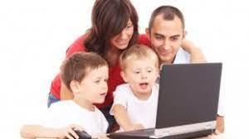
Aile Profili
Aile Profili "yasaklı liste" yöntemi ile çalışmaktadır. Bu yöntemde zararlı ve yasadışı içerik barındıran sitelerden oluşan listeye erişilememekte, bu liste haricindeki tüm sitelere erişilebilmektedir.
Çocuk profilinden daha geniş bir içeriğe sahiptir. Aile Profili listesine kumar, intihara yönlendirme, çocukların cinsel istismarı, uyuşturucu, sağlık için tehlikeli madde, fuhuş, müstehcenlik, ırkçılık, terör, şiddet, zararlı yazılım vb. içeriklere sahip siteler dâhil edilmemektedir.
Aile profilinde forum ve paylaşım sitelerine erişilebilir. Aile Profili tercih edildiğinde ayrıca Oyun, Sosyal Medya ve Sohbet (arkadaşlık-eş bulma) siteleri de isteğe bağlı olarak erişime kapatılabilir.

Slide 12
Neden Filtreleme Programları?
İnternet, bilgiye ulaşım için güçlü bir araçtır. Bugün birçok internet sayfası önemli kaynak ve bilgiler sunmaktadır. Öğrenciler çeşitli e-kütüphanelerden yararlanarak, uluslararası veya ulusal yayınları takip ederek ödev hazırlama, proje içeriği oluşturma ve bilgilerini artırma olanağı bulmaktadırlar. Çocuklar tüm bunların yanı sıra bilerek ve bilmeyerek pornografi, uyuşturucu, kumar, çeşitli silahlar, bomba yapımı ve dolandırıcılık yollarını içeren sitelerle karşılaşması ve doğal olarak bunları merak etmesi, dolayısıyla bu sayfaları incelemesi olağan bir durumdur. Çocukların internette gezinmek, okul projeleri için araştırma yapmak, oyun oynamak ve arkadaşlarıyla sohbet etmek için çevrimiçi olduklarında daha güvende olmalarını filtreleme programları ile sağlayabilirsiniz.
Ayrıca kullanmış olduğunuz işletim sisteminizden ebeveyn denetim ayarlarını yapabilirsiniz. Örneğin Windows 7 için arama kısmına ebeveyn denetimleri yazarak Microsoft’un sunmuş olduğu ebeveyn denetim ayarlarını oluşturabilirsiniz.

Slide 13
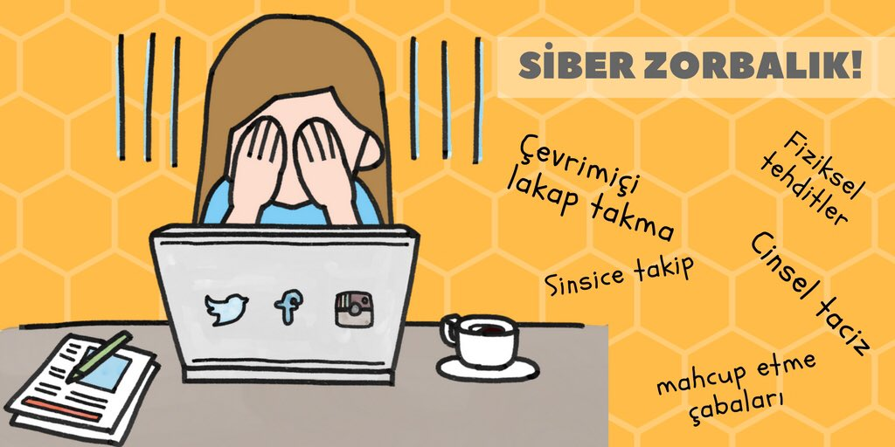
Çocuğunuza Siber Zorbalık Yapılıyorsa
Çocuğunuza onu önemsediğinizi gösterin.
Önemsediğini göstermenin ilk şartı iyi bir dinleyici
olmaktan geçer.
Zorbalık gerçekleşmeden önceki olaylar üzerinden
çocuğunuzu eleştirmeyin.

Slide 14
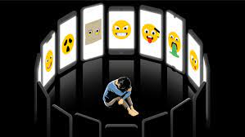
Çocuğunuza Siber Zorbalık Yapılıyorsa
Zorbalığın hedefi olduğu için çocuğunuzu suçlamayın.
Bu durumun çocuğunuzun hatası olmadığını, zorbanın kendisiyle alakalı olduğunu bilmesini sağlayın.
Çocuğunuzu siber zorbalığa karşılık vermemesi için teşvik edin.
Sağlıklı iletişim kurun

Slide 15
SİBER GÜVENLİK ÖNLEMLERİ
Açık Kablosuz Ağları Mecbur Olmadıkça Kullanmayın
Mobil cihazınızın internet paketinin kotası kimi zaman can sıkıcı seviyelerde olabilir. Böyle bir durumda ulaşabilir durumdaki, parola gerektirmeyen, güvenlik seviyesi düşük bir açık kablosuz ağ hayat kurtarıcı gibi görünebilir. Ancak bu tip ağlar, yapılarından ötürü saldırıya da açıktır ve güçlü bir siber güvenlik uygulaması kullanmıyorsanız siber saldırganların açık hedefi haline gelebilirsiniz. Böyle bir durumda cihazınızdaki değerli veriler, belki parolalar saldırganların eline geçebilir. Bu nedenle, mecbur değilseniz açık kablosuz ağları kullanmamalısınız.

Slide 16
Önemli Verilerinizi Yedekleyin
Yedekleme söz konusu olduğunda çoğu birey bilgisayarın sabit diskine ya da telefonunun hafıza kartına güvenmekte. Ancak bu durum hem siber saldırıyla karşı karşıyayken hem de diskin ya da telefonun bozulması veya çalınması durumunda o çok değerli verileri bir daha kurtaramama riskiyle de karşı karşıya bırakmakta. Günümüzde yaygın olarak kullanılan ve hemen hepsini cüzi ücretlerle yüksek kapasiteye taşıyabildiğiniz bulut depolama alanları hayat kurtarıcı olabilir. Ancak burada da güvenlikten taviz vermemeli, yüksek güvenlik standartlarına sahip ve hesabınızın ele geçirilme ihtimaline karşılık çift faktörlü koruma sağlayan servisleri tercih etmelisiniz.

Slide 17
Bilgisayarınızın ve Telefonunuzun Ekranı Size Özeldir, Paylaşmayın
Kimi zaman açık havada bir kafede bilgisayarınızı açıp çalışmak ya da oyalayıcı bir şeyler yapmak oldukça keyifli olabilir. Ancak böyle ortamlarda meraklı gözlerin de dikkatini üzerine çekebilirsiniz. Böyle bir durumda ekranınıza girdiğiniz kişisel verileriniz bir anda o meraklı gözlerin sahiplerinin eline geçebilir. Bu nedenle cihazınızı sadece sizin görebileceğiniz şekilde konumlandırmalı, söz konusu cihazınız telefonunuzsa da aynı dikkati göstermelisiniz.

Slide 18
Güncellemeleri İhmal Etmeyin
Akıllı telefonlarla birlikte sıklıkla güncellenen uygulamalarla karşılaşır olduk. Eğer cihazlarınızın otomatik güncellemesi açıksa bu yenilikler otomatik olarak cihazınıza yüklenir. Ancak internet kotası ya da benzer endişelerle bunu erteliyorsanız sisteminize sızmak isteyenler için bir açık kapı da bırakmış olursunuz. Bu da cihazınızdaki verilerin ele geçirilmesine, sisteminize bir zararlı yazılım yüklenmesine ya da bir DDoS saldırısı için zombi bilgisayar olarak kullanılmasına neden olabilir

Slide 19
Güvenli Olmayan Sitelerden Alışveriş Yapmayın
İnternetten alışveriş yapmanın artı yönlerinden biri kuşkusuz daha ucuza istediğiniz ürünü satın alabilmek. Ancak fiyat peşinde koşarken alışveriş yapacağınız sitenin güvenlik standartlarını incelemenizde fayda var. Bunun için adres satırının “http” yerine “https” ile başlamasına dikkat etmeli, sitenin ana sayfasında hangi güvenlik standartları tarafından korunduğu bilgisini -genelde en altta bulunur- incelemelisiniz.

Slide 20
Tüm Dijital Dünyanızı Tek Bir Parola ile Yönetmeyin
Söz konusu karmaşık parolalar olduğunda insan beyni yeterince verimli olmayabiliyor. Normalde güçlü bir parola harf (büyük ve küçük), sembol ve rakamlardan oluşan bir kombinasyona sahiptir. Ancak pek çok kişi bu tip bir parola kullanmaktansa doğum yılını da içeren parolalar kullanmayı tercih ediyor. “Kim benim doğum yılımı bilebilir ki?” diye düşünebilirsiniz. Burada önemli olan siber saldırganların yılı doğru bilmelerinden ziyade tahmin edilebilir bir parolayı daha kolay çözebilmeleridir aslında.
Dikkat etmeniz gereken bir diğer nokta da her yerde aynı parolayı kullanmamanız. Kendinize uygun tipte bir kombinasyonu seçip, biri ele geçirildiğinde bile diğerlerinin tahmin edilemeyeceği bir kombinasyona sahip parolalar kullanmanız siber dünyadaki verilerinizi korumak için son derece önemlidir.

Slide 21
Kaynakça
https://www.siberay.com/siber-guvenlik-onlemleri
https://yetiskin.tbm.org.tr/Teknoloji-Bagimliligi
https://www.guvenlinet.org.tr/

